Slide 1




Bafra 4.0

Slide 2
Grup Üyeleri
Bafra 4.0
Takım Kaptanı
Takım Danışmanı
Takım Üyesi
Takım Üyesi
Hicran Temel
Ondokuz Mayıs Üniversitesi Bilgisayar Programcılığı Bölümü birinci sınıf öğrencisi. Takım bünyesinde projenin ve takımın yönetilmesinde, raporlar ve sunumların yapımından sorumlu.
Öğr. Gör. Mustafa Kaya
Ondokuz Mayıs Üniversitesi, Bafra Meslek Yüksekokulu, Bilgisayar Teknolojileri Bölümü Öğr. Gör. olarak çalışmakta. Projeyi geliştirme sürecinde, literatür taramasında danışmanlık yapıyor.
Ahmet Anıl Sarıgüzel
Ondokuz Mayıs Üniversitesi Bilgisayar Programcılığı Bölümü birinci sınıf öğrencisi. Projenin ana mimarisinin oluşturulmasından ve düzenlenmesinden sorumlu.
Ayşegül Topçu
Ondokuz Mayıs Üniversitesi Bilgisayar Programcılığı Bölümü birinci sınıf öğrencisi. Takım bünyesinde literatür taramasında veri setinin oluşturulmasından, normalize edilmesinden, düzenlenmesinden sorumlu.

Slide 3
Proje Tanıtımı
Bafra 4.0
Ana Tema
Bu çalışma, metinlerde geçen varlıkların (örneğin şirket, firma isimleri) duygu analizini yapmayı amaçlamaktadır. Model, bir cümlede birden fazla varlık olduğunda her bir varlık için ayrı ayrı duygu analizi yapabilmektedir.
Ele Alınan Problem
Geleneksel duygu analizi modelleri genellikle tüm cümle veya metin için genel bir duygu analizi yapar. Ancak, özellikle ticari ve finansal analizlerde veya sosyal medya yorumlarında metinlerde birden fazla varlık adı geçebilir ve her birinin duygu durumu farklı olabilir. Örneğin, bir haber makalesi hem bir şirketin başarısından hem de diğerinin başarısızlığından bahsedebilir. Bu durumda, tek bir genel duygu analizi yetersiz kalır ve her bir varlık için ayrı ayrı duygu analizi yapılması gereklidir. Bu çalışmada bu sorun ele alınarak, metinlerde geçen her bir varlık için bağımsız bir duygu analizi yapabilen bir model geliştirilmiştir.

Slide 4
Projenin Sağladığı Çözüm
Bafra 4.0
Çoklu Varlık Duygu Analizi
Ticari ve Finansal Analizlerde Kullanım
Sosyal Medya Yorumları ve İncelemeler

Slide 5
Projenin Hedef Kitlesi
Bafra 4.0
Araştırmacılar ve Akademisyenler
Veri Bilimciler ve Analistler
Şirketler ve Markalar
Sosyal Medya İzleme ve İletişim Ajansları

Slide 6
Proje İş Akışı
Bafra 4.0
1.Hafta
2.Hafta
3.Hafta
4.Hafta
5.Hafta
6.Hafta
7.Hafta
Literatür Taraması
Veri Seti Oluşturma
Model Oluşturma
Ara Yüz Tasarımı
Sunum Hazırlama

Slide 7
Veri Seti
Bafra 4.0
Model için veri setini sosyal medyadaki yorumlarından ve online alışveriş sitelerindeki yazılardan oluşturduk. Veri setimiz; “text”, “entity”, “sentiment” olmak üzere 3 sütundan oluşuyor. “sentiment” ksımı cümlenin entity için duygu durumu belirtmektedir. Her bir entity nin olumlu ve olumsuz özelliklerini daha iyi ifade edebilmek için 1-5 arası bir değerlendirme skalası oluşturduk. “Olumlu” için 4 veya 5, “Nötr” için 3 ve “Negatif” için 2 veya 1 değerleri veri olarak girilecek.
Örneğin, “A ürünü çok iyi.” İfadesini veri setine şöyle kaydettik:
TEXT | ENTİTY | SENTİMENT
A ürünü çok iyi | A | 1
Eğer bir cümlede birden fazla entity varsa her entity durumu için cümleyi tekrar yazdık.
Örneğin, “A ürünün kalitesi yetersiz B ürünü ise çok daha iyi.” İfadesini veri setine şöyle kaydettik:
TEXT | ENTİTY | SENTİMENT
A ürünün kalitesi yetersiz B ürünü çok daha iyi. | A | 2
A ürünün kalitesi yetersiz B ürünü çok daha iyi. | B | 5

Slide 8
Yöntem ve Teknikler
Bafra 4.0
ÇIKTI KATMANI (SOFTMAX)
AVERAGE POOLING
CNN(2)
CNN(3)
CNN(4)
SELF ATTENTION KATMANI
EMBEDDING KATMANI
LSTM KATMANI
Entity Tespit
BERT KATMANI
CÜMLE

Slide 9
Model Eğitimi ve Değerlendirme
Bafra 4.0
Girilen cümle önce temizlenir ve cümledeki entitiyler tespit edilir. Cümle BERT katmanına iletilirken entity bilgisi Embedding katmanına iletilir. BERT katmanından çıkan veriler LSTM katmanı ile işlenir. LSTM çıktısı üzerinde self-attention uygulanır ve entity bilgisi ile cümle arasında anlamlı özellikler çıkarılır. Self-attention işlemi sonra elde dilen çıktı farklı filtre boyutlarına sahip (2, 3, 4) paralel bağlanmış 3 CNN katmanına gönderilir. CNN katmanlarının paralel bağlanması görüntü işleme çalışmalarında kullanılan bir yöntemdir. Görüntü işlemedeki başarısından dolayı çalışmamızda biz de bu yöntemi tercih ettik ve daha başarılı bir model ortaya çıktı. Paralel bağlanan her bir CNN katmanı veriden farklı özellikleri yakalamaktadır. 3 CNN katmanından elde edilen çıktılar global average pooling ile birleştirilir ve her entity için softmax aktivasyon fonksiyonu ile sınıflandırma yapılır.
Modelimizin performansını değerlendirmek için K-Fold çapraz doğrulama (K-Fold Cross-Validation) yöntemini kullandık. K-Fold çapraz doğrulama ile modelin ortalama “Accuracy”, “Precision”, “Recall” ve “F1” skorlarını hesapladık.

Slide 10
Sonuçlar
Bafra 4.0
K-Fold Çapraz Doğrulama Sonuçları
1-5 Arasında Değerlendirme Yapılırsa
1-3 Arasında Değerlendirme Yapılırsa
Değerlendirme Metriği | Skor
Accuracy | %77
Precision | %76
Recall | %77
F1 | %76
Pearson Kat Sayısı | %86
Değerlendirme Metriği | Skor
Accuracy | %83
Precision | %82
Recall | %83
F1 | %82

Slide 11
Proje Yol Haritası
Bafra 4.0
Gelecek Geliştirmeler
Bu projenin gelecekteki gelişimi için birçok potansiyel alan bulunmaktadır:
Çoklu dil desteği: Modelin farklı dillerde çalışabilecek şekilde genişletilmesi.
Duygu yoğunluğu analizi: Sadece duygunun yönünü değil, aynı zamanda yoğunluğunu da ölçebilen bir sistem geliştirilmesi.
Zamansal analiz: Firmalara yönelik duyguların zaman içindeki değişimini izleyebilen bir sistem oluşturulması.
Daha Karmaşık Varlık Tanıma: Şu anki model, sadece belirli türdeki varlıkları tanımlayabiliyor. Modelin daha çeşitli ve karmaşık varlıkları tanıyacak şekilde geliştirilmesi (örneğin, kişi adları, lokasyonlar, ürün adları vb.).
Sektörler için spesifik ince ayar: Modelin belirli sektörler (örneğin, teknoloji, sağlık, perakende) için özelleştirilmesi.
Multimodal analiz: Metin dışında görsel ve ses verilerini de analiz edebilen bir sistem geliştirilmesi.
Daha Karmaşık Varlık Tanıma: Şu anki model, sadece belirli türdeki varlıkları tanımlayabiliyor. Modelin daha çeşitli ve karmaşık varlıkları tanıyacak şekilde geliştirilmesi (örneğin, kişi adları, lokasyonlar, ürün adları vb.).
Olası Araştırma Konuları
Duygu Analizi ile Tahmin Modelleri: Varlık bazlı duygu analizinin finansal tahmin modelleri veya pazarlama stratejileri üzerindeki etkisinin araştırılması.
Duygu Analizinin Sosyal Medya Üzerindeki Etkisi: Sosyal medyada varlık bazlı duygu analizinin marka yönetimi ve kriz yönetimi üzerindeki rolünün incelenmesi.
Kültürel ve Dilsel Farklılıkların Etkisi: Farklı kültür ve dillerdeki metinlerde duygu analizinin nasıl farklılık gösterdiğinin incelenmesi.

Slide 12
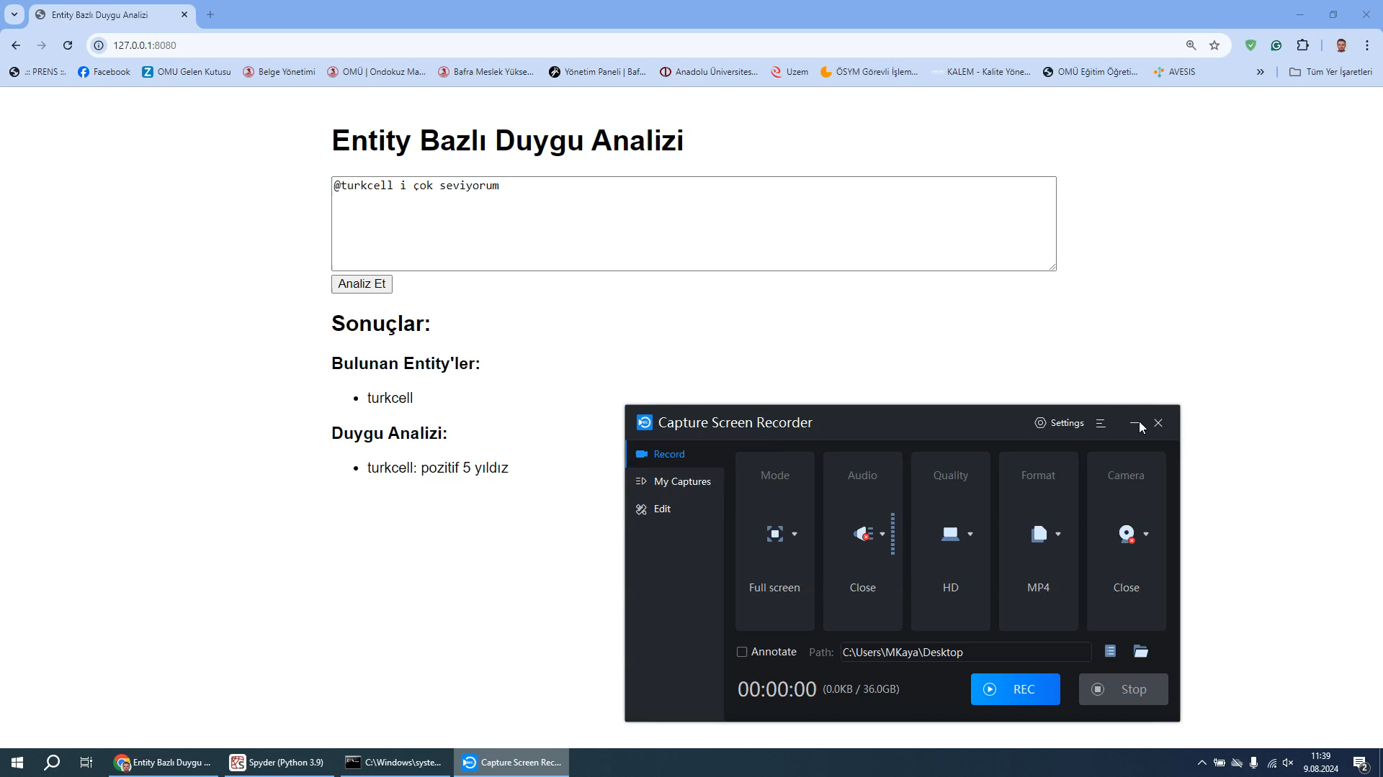
Demo Video
Bafra 4.0

Slide 13
DİNLEDİĞİNİZ İÇİN
TEŞEKKÜR EDERİZ.

